Slide 1


어떤 날씨에 미세먼지의 농도가 높을까?
데이터 분석 이론 및 실습 _ 텀프로젝트 최종 보고서
20213870
황윤희 (빅데이터 전공)
데이터 분석 이론 및 실습 (화5,6,7교시)
강윤희 교수님

Slide 2
목차
01
사용 데이터 설명
02
데이터 분석 목표
ASOS & 서울특별시_시간별 (초)미세먼지
기상조건에 따른 (초)미세먼지의 농도 상관관계와 비교
03
데이터 수집 및 전처리
04
분석 결과 제시 및 시각화
결측지 확인 & 데이터 통합
그래프 & 설명(요약)
05
분석 결과에 대한 의견
(초)미세먼지의 농도

Slide 3
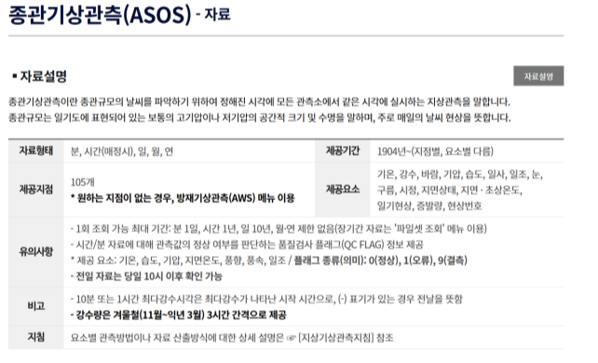
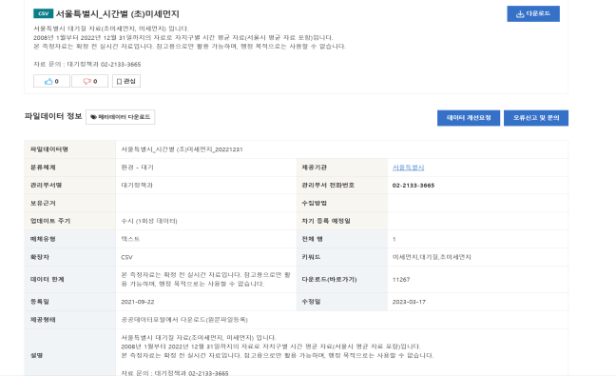

01. 사용 데이터 설명
ASOS
서울특별시_시간별 (초)미세먼지
사용 데이터 설명
서울특별시_시간별 (초)미세먼지 : 서울특별시 대기질 자료(초미세먼지, 미세먼지),
2008년 1월부터 2022년 12월 31일까지의 자료로 자치구별 시간 평균 자료(서울시 평균 자료 포함) 입니다.
두 파일 다 csv 형식의 파일이며, 기온 , 강수량, 풍속, 습도 등의 다양한 데이터 값을 가지고 있습니다.

Slide 4





02. 데이터 분석 목표
기상 조건에 따른 (초)미세먼지의 농도 상관관계와 비교
항목
- 가설 : 기상 조건이 미세먼지 및 초미세먼지 농도에 어떤 영향을 미치는지 파악
1. 온도가 높고 강수량이 많을수록 (초)미세먼지의 농도가 낮을 것이다.
2. 풍속이 높고 습도가 낮을수록 (초)미세먼지의 농도가 낮을 것이다.
3. (추가 가설) 서울특별시 내의 지역(구) 들 중 (초) 미세먼지의 농도가 높은(낮은) 곳은 어딜까?
4. (추가 가설) 연도별 (2020 ~ 2022년) 평균 (초)미세먼지의 농도가 높은 연도는 언제일까?
5. (추가 가설) 3월과 10월 그리고 7월과 12월을 비교했을 때 평균 (초)미세먼지 농도가 높은 월은 언제일까?

Slide 5


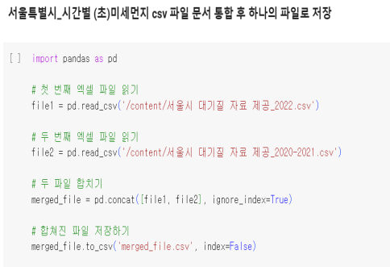
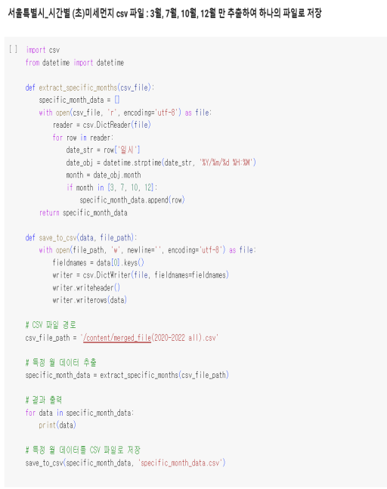
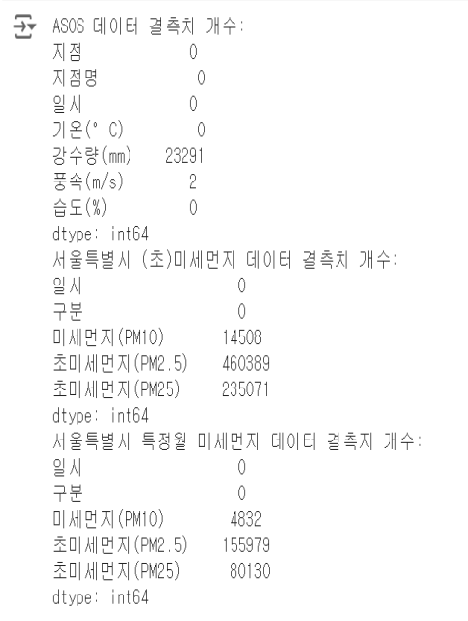
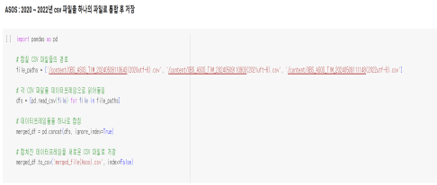
03. 데이터 수집 및 전처리
결측지 확인 & 데이터 통합

Slide 6

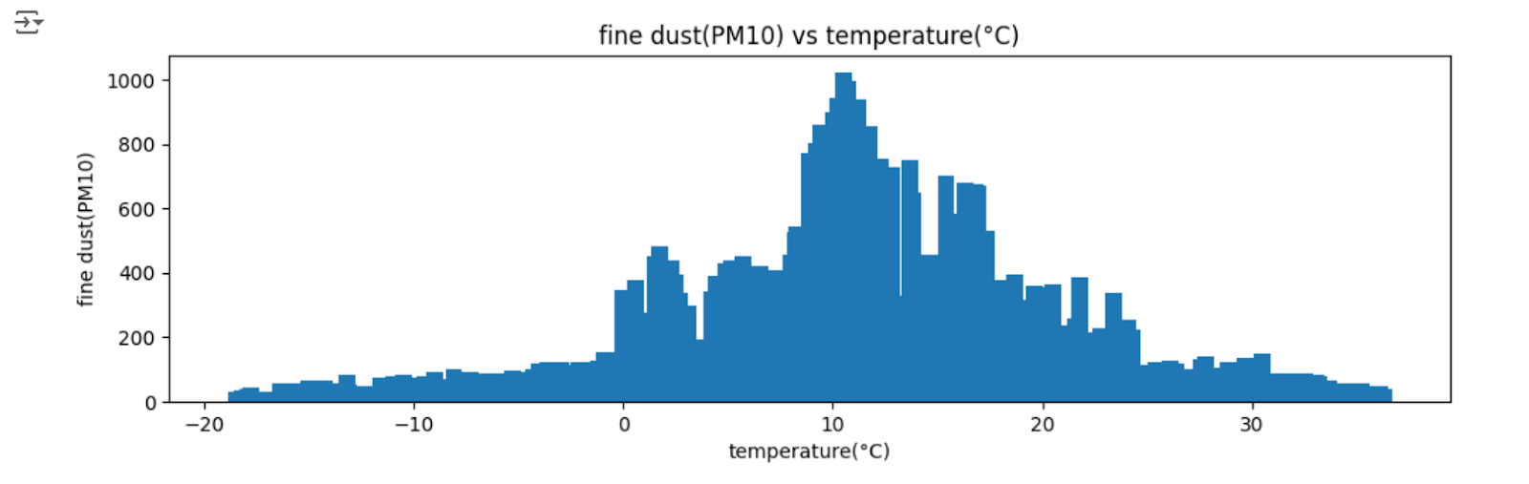
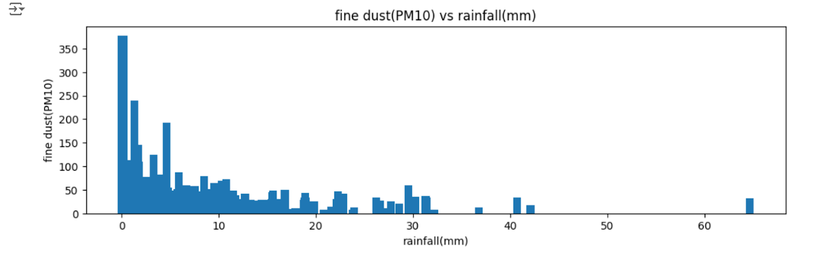
04. 분석 결과 제시 및 시각화
기상 조건에 따른 (초)미세먼지의 농도에 대한 그래프와 설명 (요약)
항목
- 기온과 강수량에 따른 미세먼지의 농도 변화

Slide 7
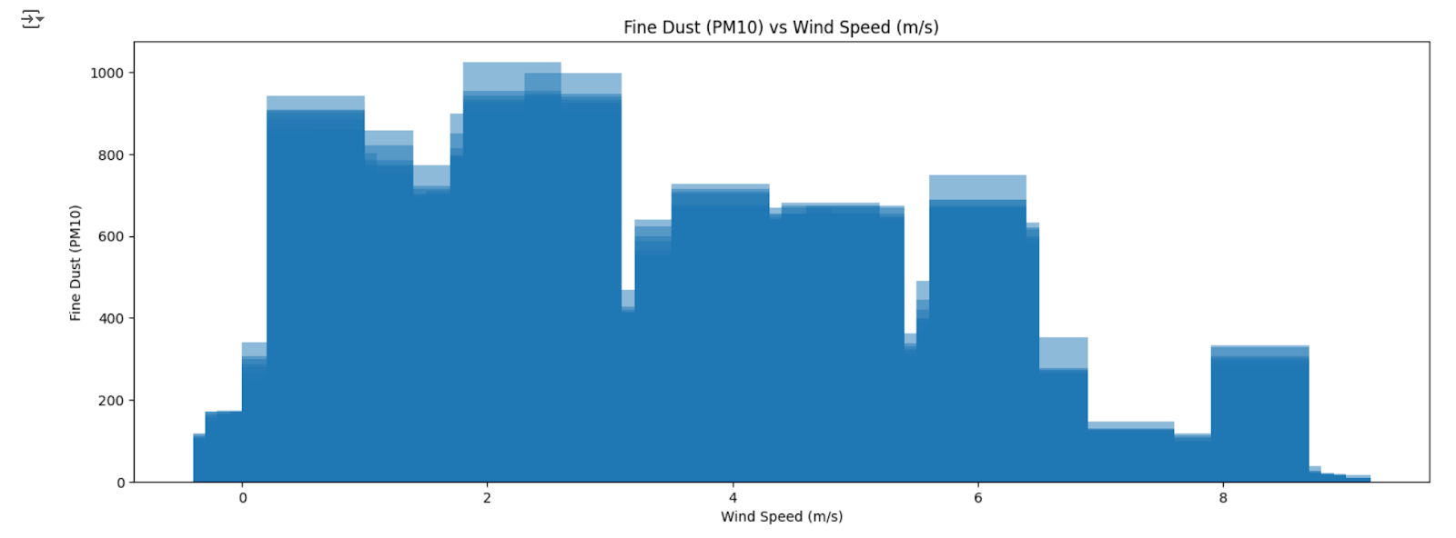
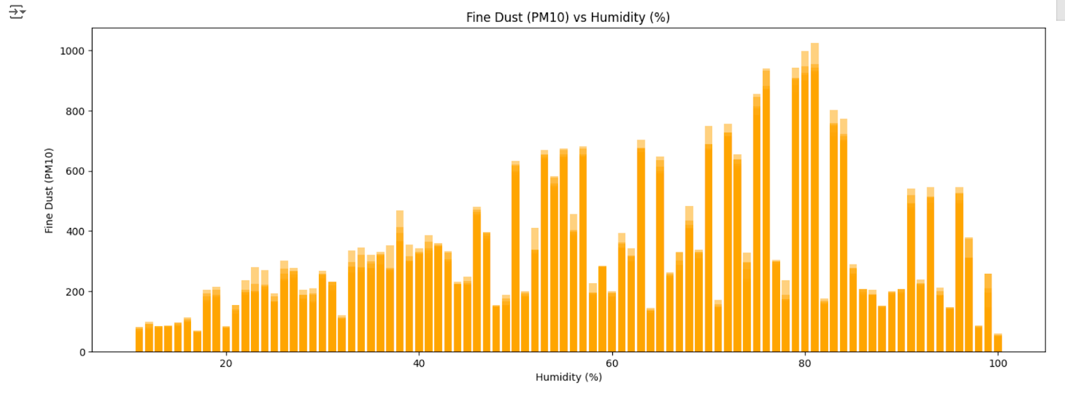
04. 분석 결과 제시 및 시각화
기상 조건에 따른 (초)미세먼지의 농도에 대한 그래프와 설명 (요약)
항목
- 풍속과 습도에 따른 미세먼지의 농도 변화

Slide 8
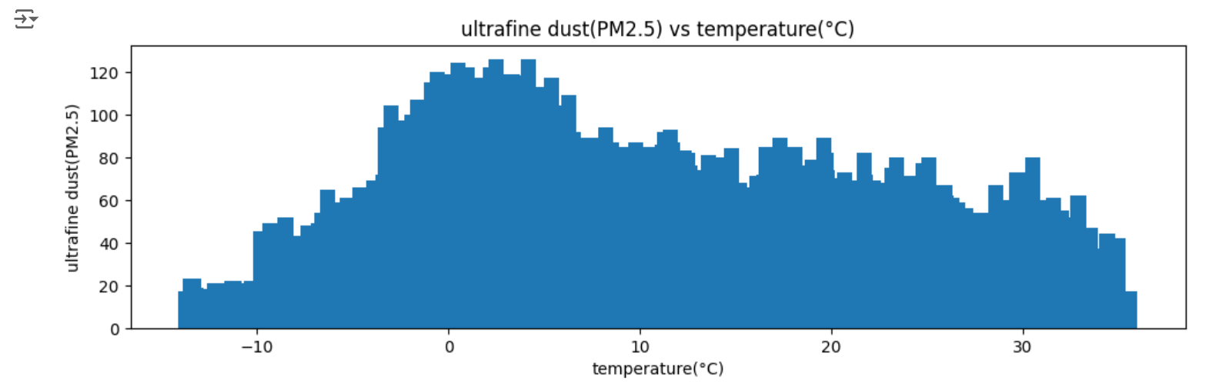
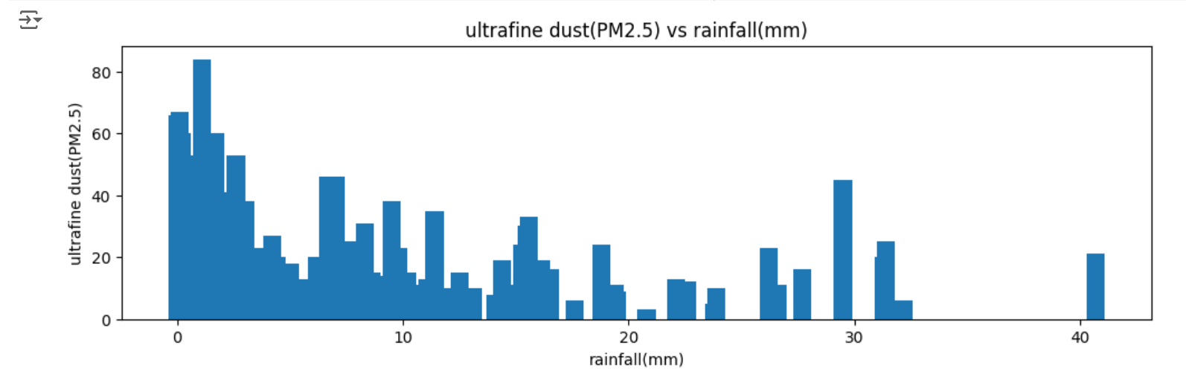
04. 분석 결과 제시 및 시각화
기상 조건에 따른 (초)미세먼지의 농도에 대한 그래프와 설명 (요약)
항목
- 기온과 강수량에 따른 초미세먼지의 농도 변화

Slide 9
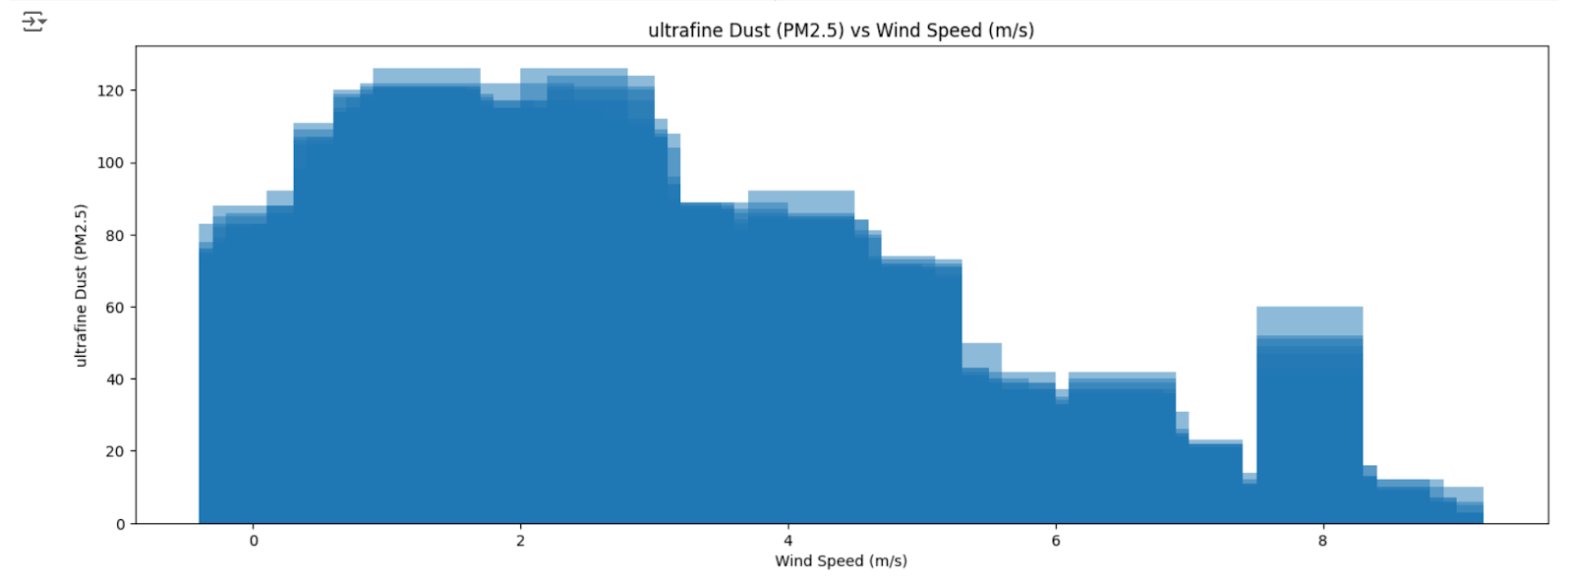
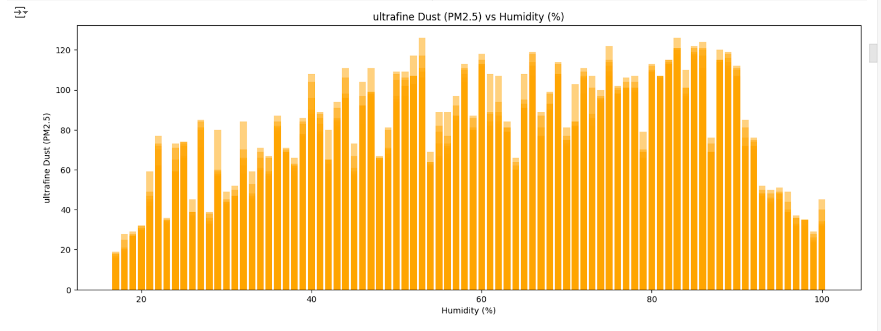
04. 분석 결과 제시 및 시각화
기상 조건에 따른 (초)미세먼지의 농도에 대한 그래프와 설명 (요약)
항목
- 풍속과 습도에 따른 초미세먼지의 농도 변화

Slide 10
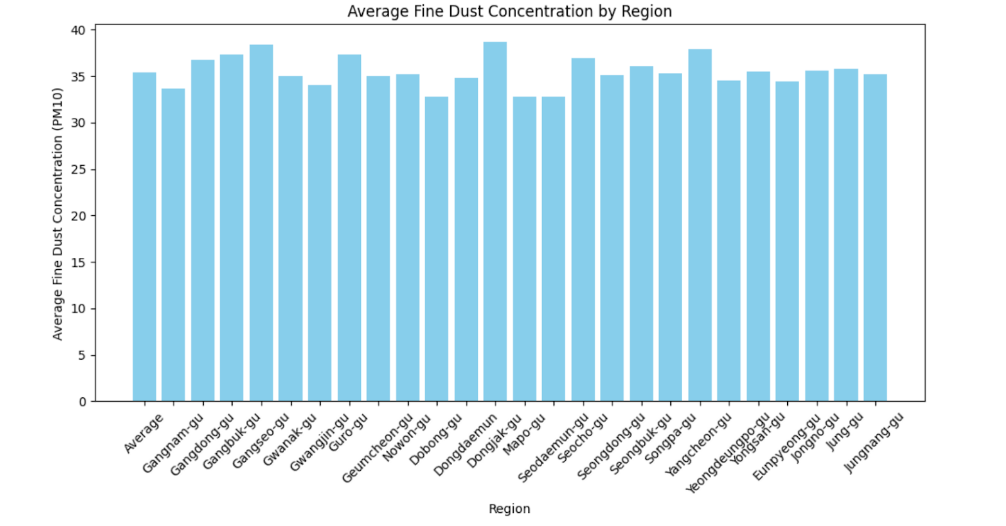
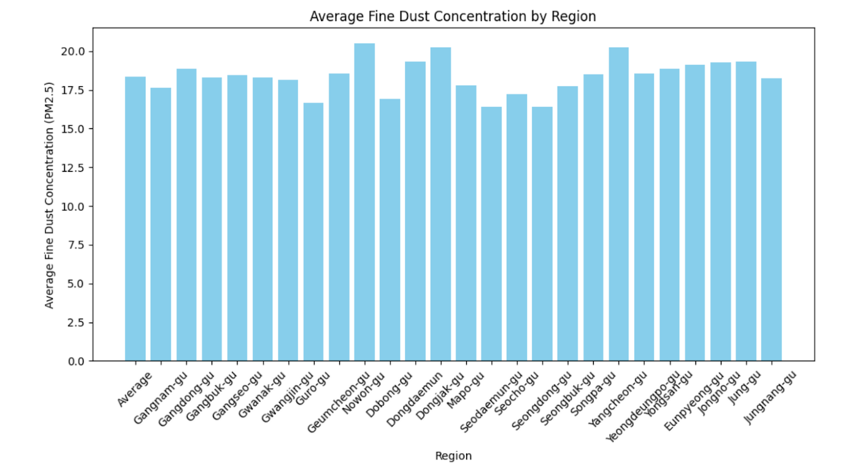
04. 분석 결과 제시 및 시각화
기상 조건에 따른 (초)미세먼지의 농도에 대한 그래프와 설명 (요약)
항목
- 자치구별 (초)미세먼지의 농도 비교

Slide 11
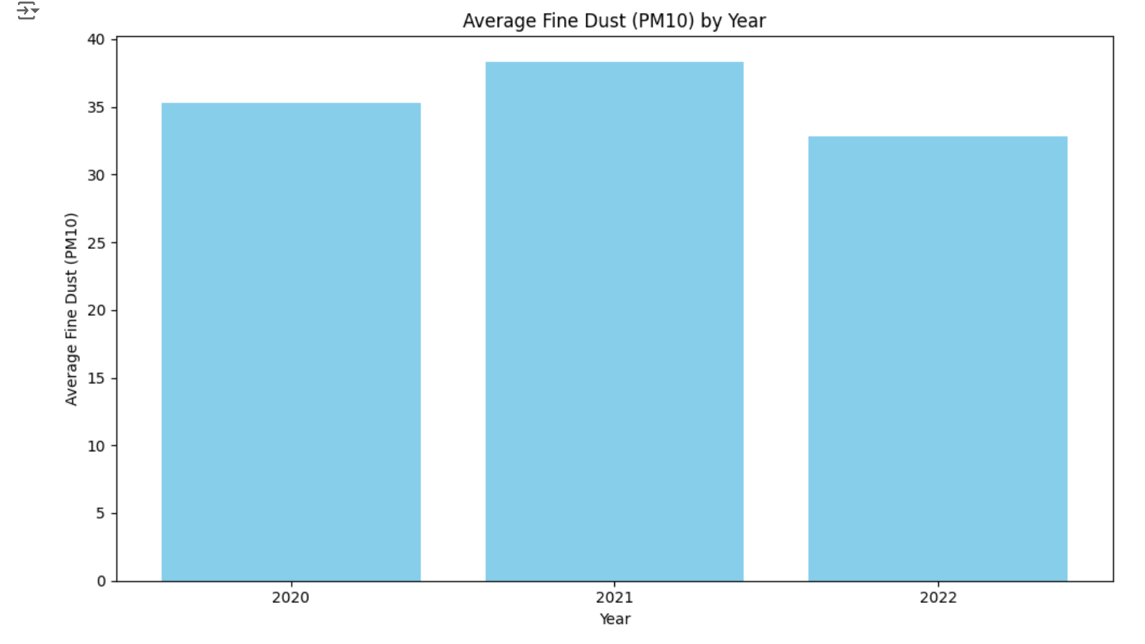
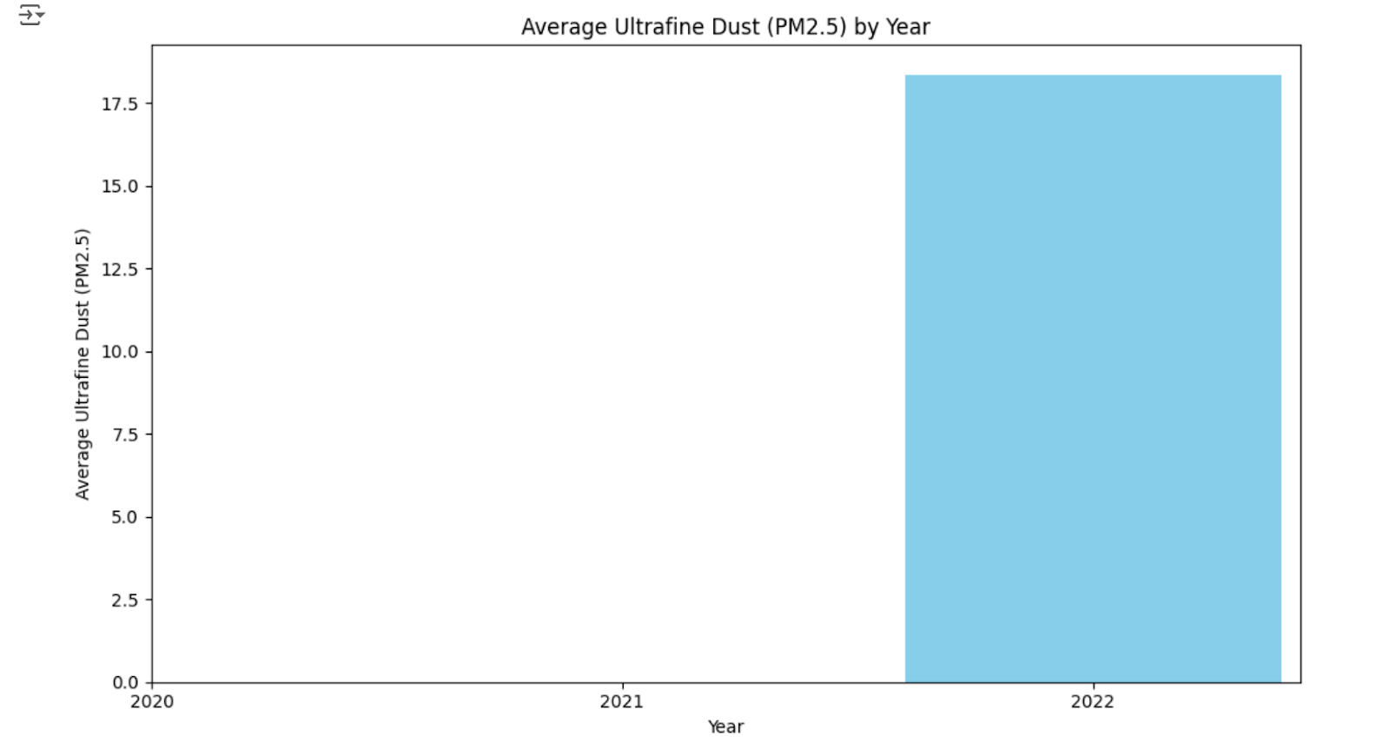
04. 분석 결과 제시 및 시각화
기상 조건에 따른 (초)미세먼지의 농도에 대한 그래프와 설명 (요약)
항목
- 연도별 (초)미세먼지의 농도 비교

Slide 12
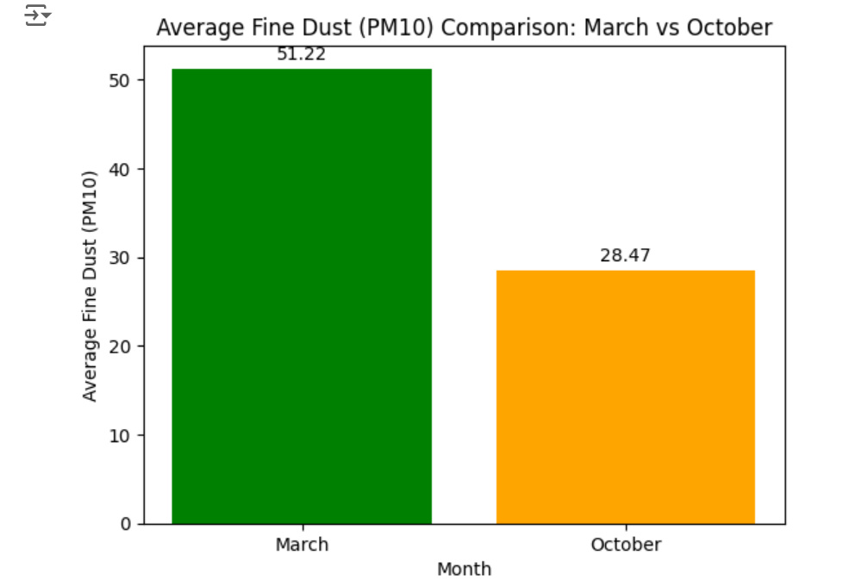
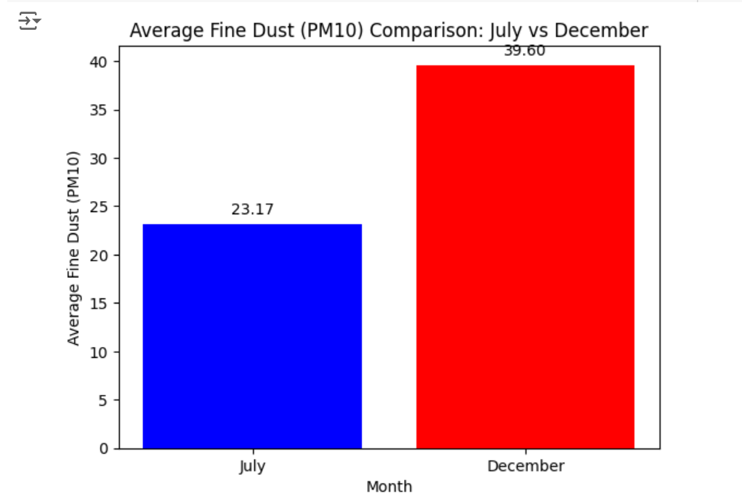
04. 분석 결과 제시 및 시각화
기상 조건에 따른 (초)미세먼지의 농도에 대한 그래프와 설명 (요약)
항목
- 3월과 10월,7월과 12월의 미세먼지의 농도 비교

Slide 13
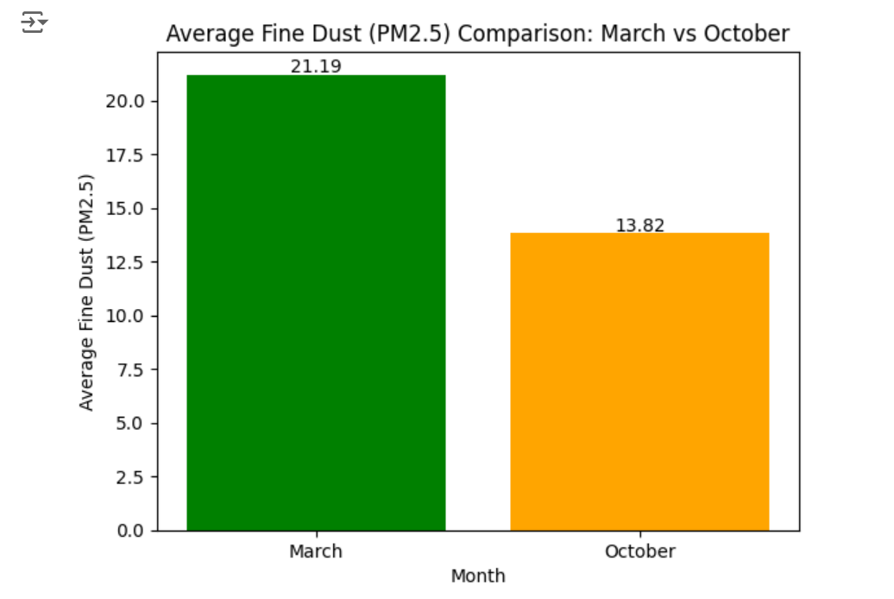
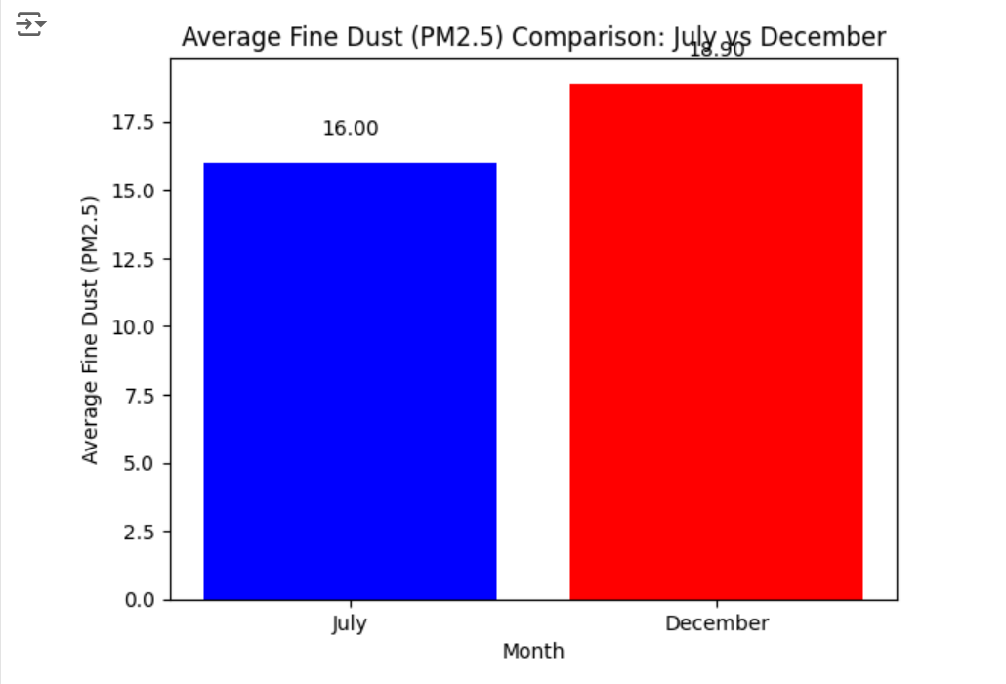
04. 분석 결과 제시 및 시각화
기상 조건에 따른 (초)미세먼지의 농도에 대한 그래프와 설명 (요약)
항목
- 3월과 10월 , 7월과 12월의 초미세먼지의 농도 비교

Slide 14
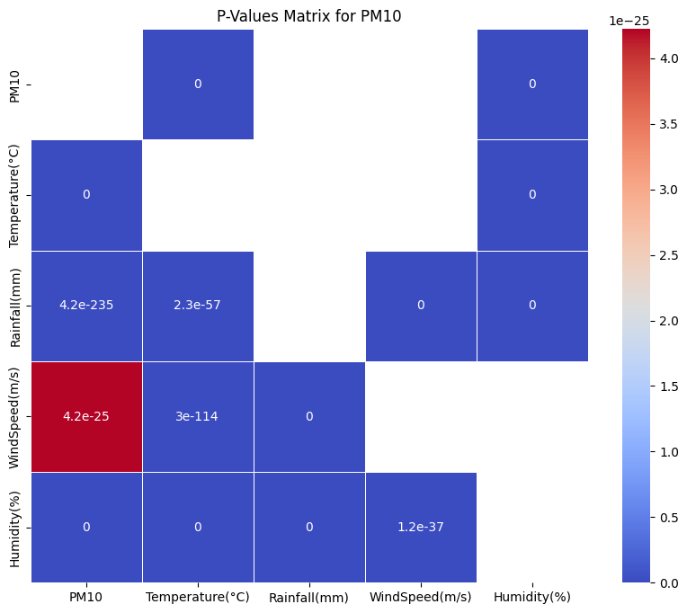
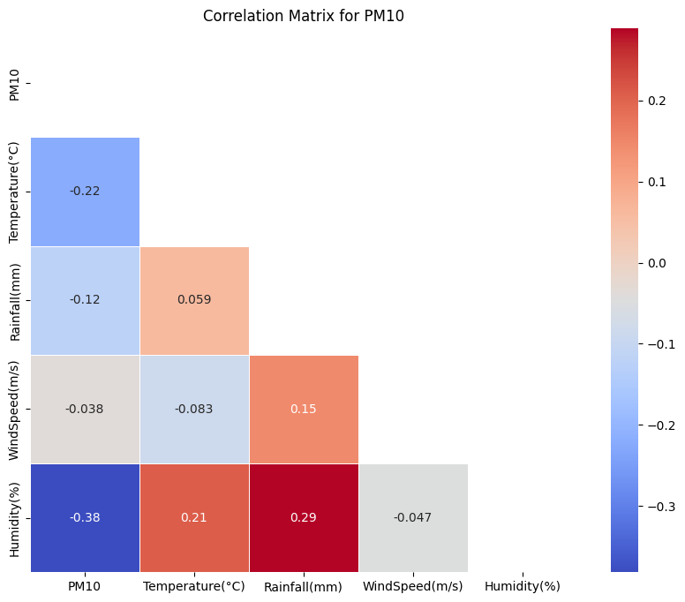
04. 분석 결과 제시 및 시각화
기상 조건에 따른 (초)미세먼지의 농도에 대한 그래프와 설명 (요약)
항목
- 미세먼지와 기상조건의 상관관계

Slide 15
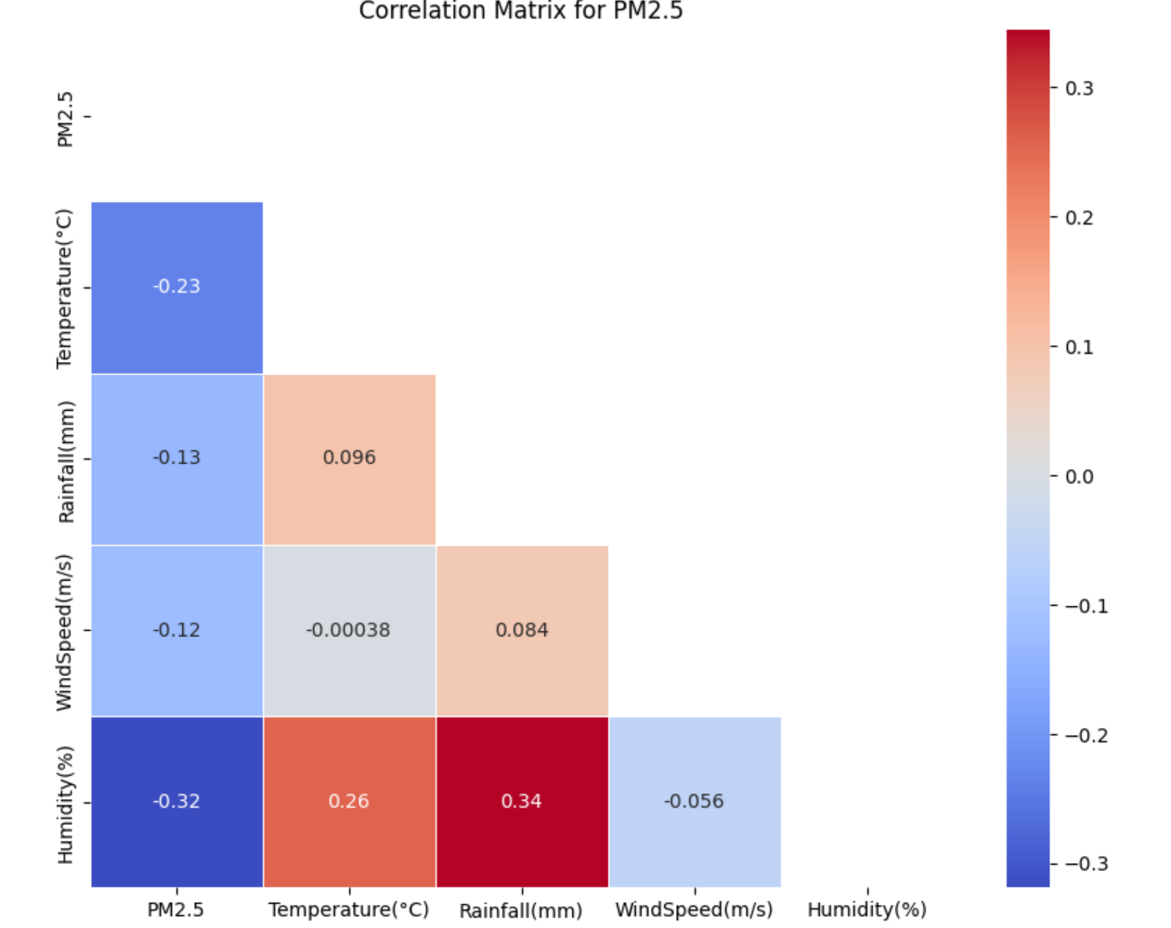
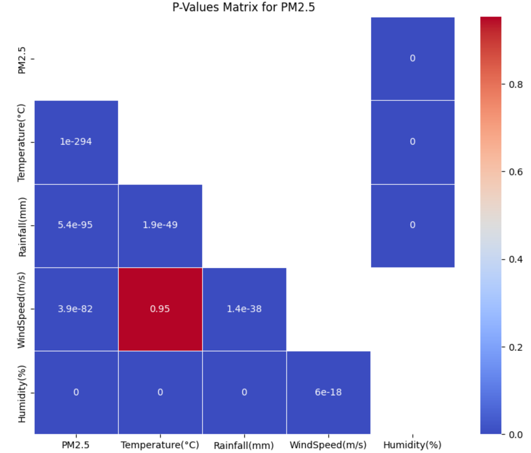
04. 분석 결과 제시 및 시각화
기상 조건에 따른 (초)미세먼지의 농도에 대한 그래프와 설명 (요약)
항목
- 초미세먼지와 기상조건의 상관관계

Slide 16
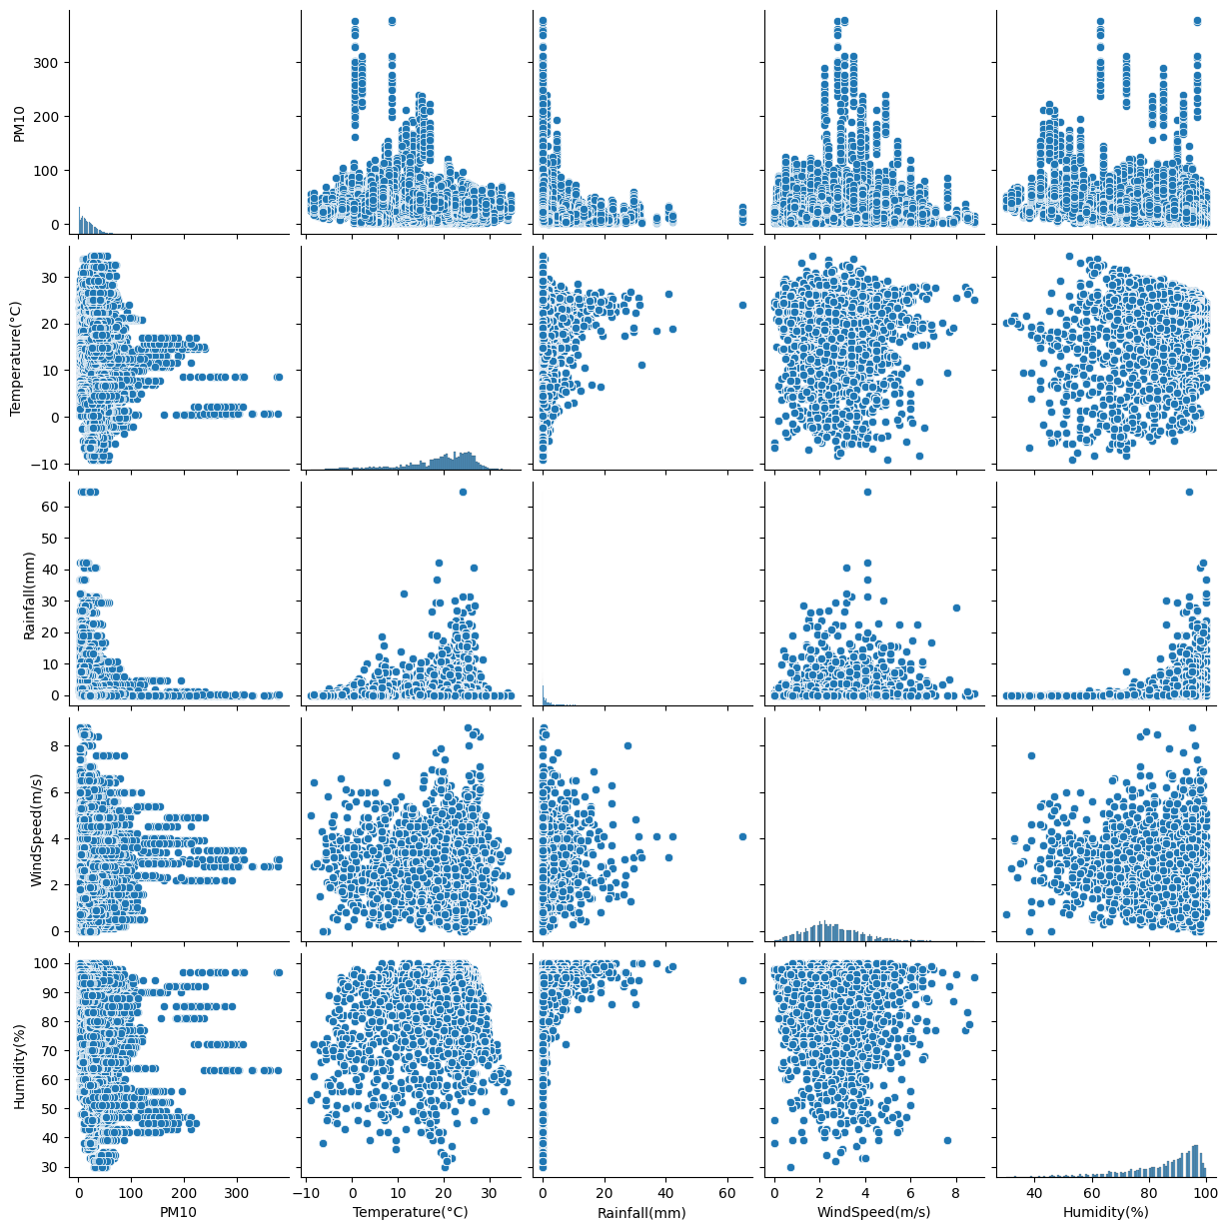
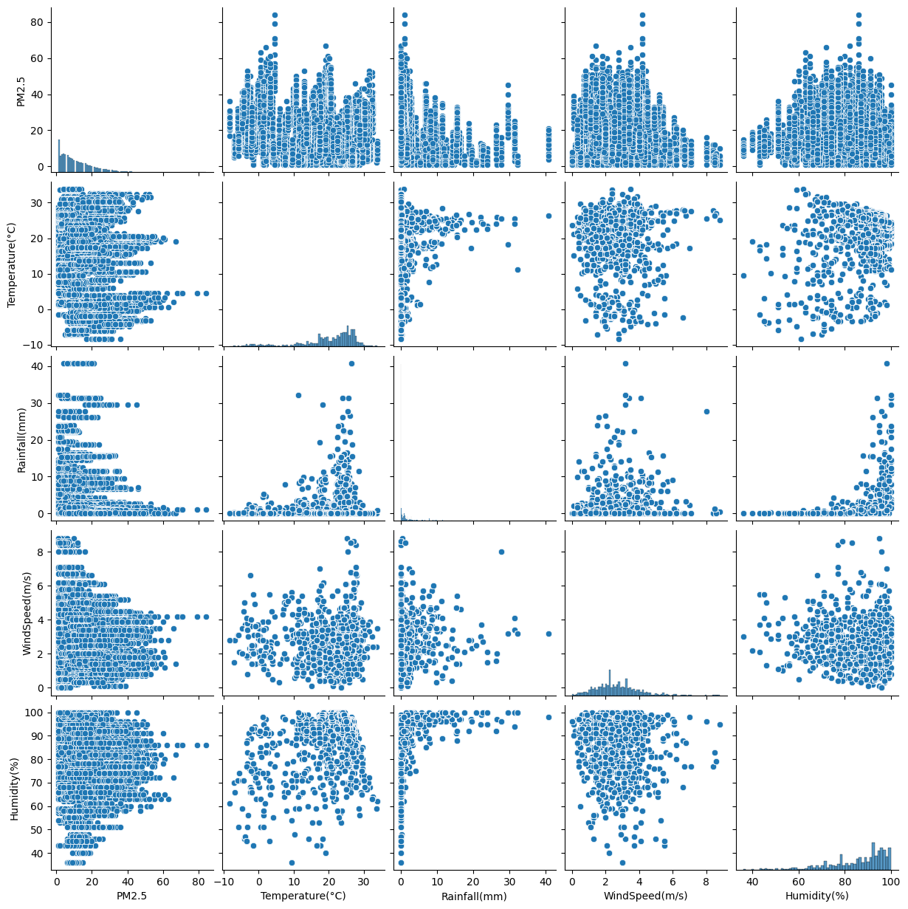
04. 분석 결과 제시 및 시각화
기상 조건에 따른 (초)미세먼지의 농도에 대한 그래프와 설명 (요약)
항목
- 미세먼지/초미세먼지와 기상조건의 상관관계

Slide 17
04. 분석 결과 제시 및 시각화
기상 조건에 따른 (초)미세먼지의 농도에 대한 그래프와 설명 (요약)
항목
- 기온, 강수량, 풍속, 습도와 같은 기상 요소들이 미세먼지(PM10) 및 초미세먼지(PM2.5) 농도에 유의미한
영향을 미치는 것으로 나타났습니다. 특히, 풍속이 강할수록 미세먼지 농도가 낮아지는 경향이 있으며,
습도가 높을수록 미세먼지 농도가 증가하는 패턴이 관찰되었습니다.
- 자치구별 평균 미세먼지 농도 : 35 ug/m^3 , 높은 곳 : 동작구 , 낮은 곳 : 서대문구
- 자치구별 평균 초미세먼지 농도 : 18 ug/m^3, 높은 곳 : 노원구 , 낮은 곳 : 성동구
- 연도별 평균 미세먼지 농도 : 2021년 (높음) , 2022년 (낮음) / 연도별 평균 초미세먼지 농도 : 2022년(높음)
- 3월과 10월의 평균 미세먼지 농도 : 3월 > 10월 /평균 초미세먼지 농도 : 3월 > 10월
- 7월과 12월의 평균 미세먼지 농도 : 7월 < 12월 / 평균 초미세먼지 농도 : 7월 < 12월

Slide 18
04. 분석 결과 제시 및 시각화
기상 조건에 따른 (초)미세먼지의 농도에 대한 그래프와 설명 (요약)
항목
미세먼지(PM10)와 기상 조건 간의 상관관계 요약!
- 온도 (Temperature): 약한 음의 상관관계 (-0.22)
온도가 올라갈수록 PM10 농도는 약간 감소합니다.
- 강수량 (Rainfall): 매우 약한 음의 상관관계 (-0.12)
강수량이 증가할수록 PM10 농도는 약간 감소합니다.
- 풍속 (WindSpeed):거의 상관관계 없음 (-0.038)
풍속과 PM10 농도는 거의 관련이 없습니다.
- 습도 (Humidity): 중간 정도의 음의 상관관계 (-0.38)
습도가 높아질수록 PM10 농도는 감소하는 경향이 있습니다.
즉, 습도와 온도가 미세먼지 농도에 가장 큰 영향을 미치며, 풍속과 강수량은 상대적으로 영향이 적습니다.
초미세먼지(PM2.5)와 기상 조건 간의 상관관계 요약!
- 온도(°C): 약한 음의 상관관계 (-0.23)
온도가 증가할수록 PM2.5 농도가 약간 감소
- 강수량(mm): 매우 약한 음의 상관관계 (-0.13)
강수량이 증가할수록 PM2.5 농도가 약간 감소
- 풍속(m/s): 매우 약한 음의 상관관계 (-0.12)
풍속이 증가할수록 PM2.5 농도가 약간 감소
- 습도(%): 약한 음의 상관관계 (-0.32)
습도가 증가할수록 PM2.5 농도가 낮아짐
전체적으로 PM2.5 농도는 기상 조건과 약한 음의 상관관계를 가지며, 습도가 PM2.5 농도에 가장 큰 영향을 미칩니다.

Slide 19



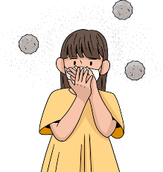
05. 분석 결과에 대한 의견과 향후 계획
기상 조건 & (초)미세먼지의 농도
정책적 시사점
제안
1) 실시간 기상 데이터와 미세먼지 데이터를 활용한
공공 미세먼지 예보 시스템 구축
2) 기상 조건에 따른 실내외 활동 권장 지침 마련
1) 기상 조건을 고려한 미세먼지 저감 대책 마련 필요
2) 고풍속이 예상되는 날에는 미세먼지 예보를 통해
시민들에게 경각심을 제고할 수 있음
향후 계획
1) 더 많은 기상 변수 [ ex) 기압, 일사량 등 ] 를 포함한 분석
2) 기계 학습 모델을 통한 미세먼지 예측 정확도 향상

Slide 20
감사합니다!

